Slide 1
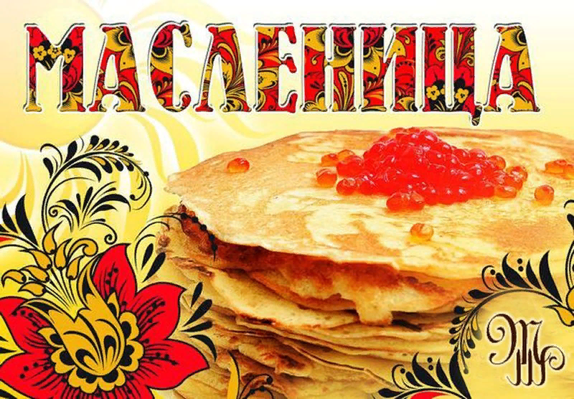

Slide 3
История Масленицы
История возникновения Масленицы уходит своими корнями глубоко в древность.
Масленица — древний славянский праздник, доставшийся нам в наследство от языческой культуры, сохранившийся и после принятия христианства.

Slide 6
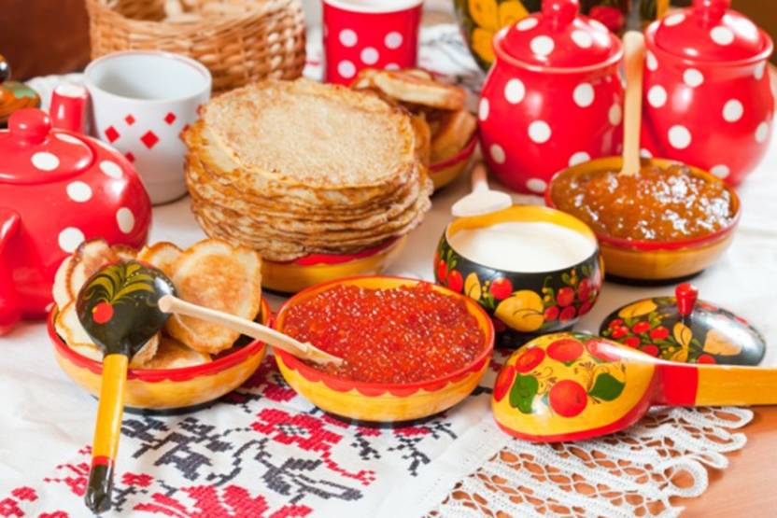
По Византийскому Юлианскому календарю новый год начинался первого марта. А по давним поверьям считалось: как встретить год, таков тот и будет. Потому в Масленую неделю не скупились на щедрое застолье и безудержное веселье. И называли Масленицу в народе «честной», «широкой», «обжорной» и «разорительницей».

Slide 7
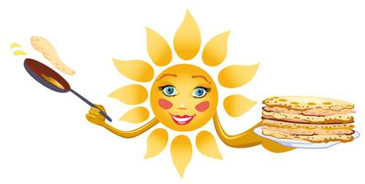
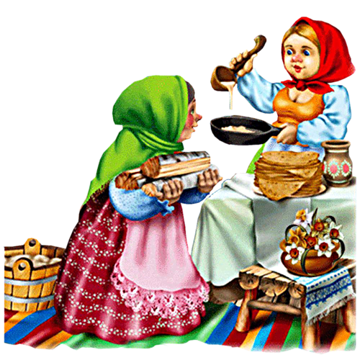
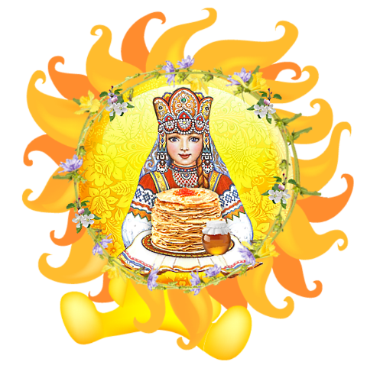
На Масленой неделе по православному обычаю мясного уже не едят, а молочные продукты должны подкрепить народ перед долгим постом — вот и пекут блины масленые.

Slide 8
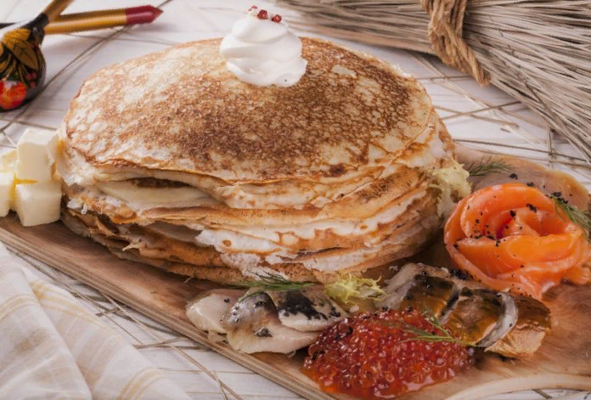
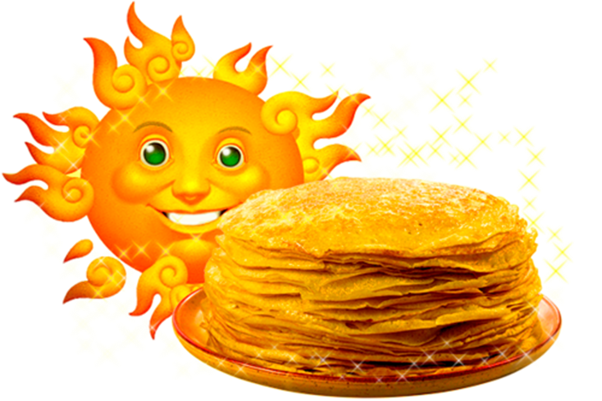
Интересно, что символом самой Масленицы блин стал только в 19 веке, причем он обозначает Солнце. Светило и раньше присутствовало в языческих праздниках, ведь именно оно растапливало снега. А внешне румяный и масленый блин, конечно, похож на жаркое весеннее Солнце.

Slide 9
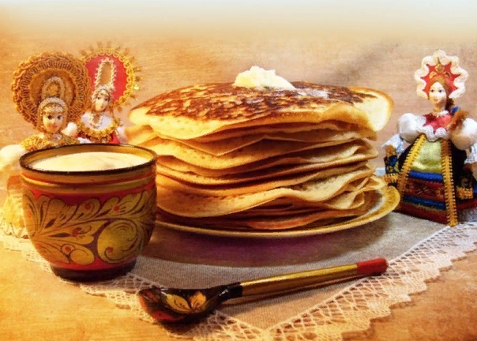
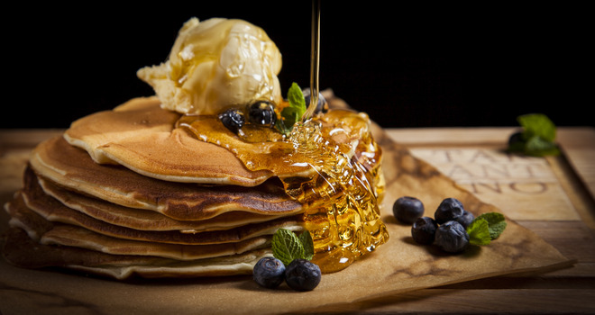
Популярным блюдом на Руси были блины из гречишной муки. По традиционным рецептам их пекут и сегодня, например в Брянской области.
В некоторых селах начале Масленой недели блюдо готовят из гречневой муки и других круп, а Прощеное воскресенье встречают уже блинами пшеничными.

Slide 10
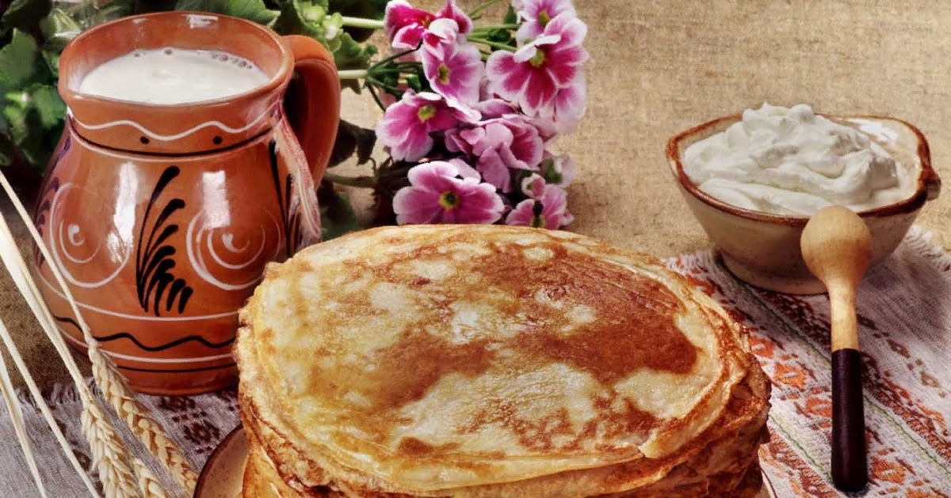
Процесс приготовления блюда в старину был своеобразным таинством. Рецепт опары хранили в тайне.
По славянским преданиям, блины можно есть только руками: если разрежешь их, то накличешь беду.

Slide 11
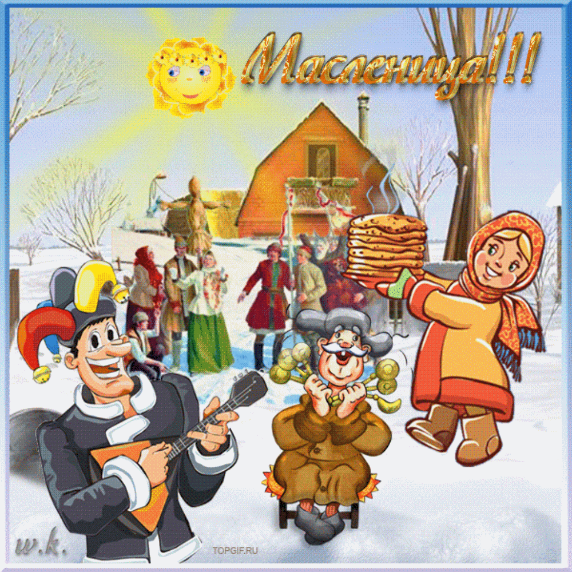
С традиционным блюдом, без которого не обходится ни одна Масленица, связано много праздничных обрядов. Каждый день на Масленой неделе был расписан таким образом, чтобы любой человек, независимо от пола, возраста, достатка и семейного положения, получил свою щедрую порцию праздника.

Slide 13
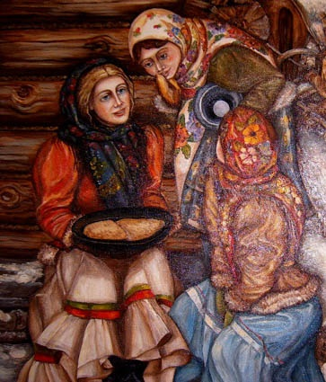
Понедельник — «Встреча»
Вечером в гости к молодой семье ждали свекровь. Старшая женщина должна была научить молодуху, как стряпать блины, а чтобы скрасить этот обязательный кулинарный мастер-класс, привозила с собой и муку, и масло.

Slide 20
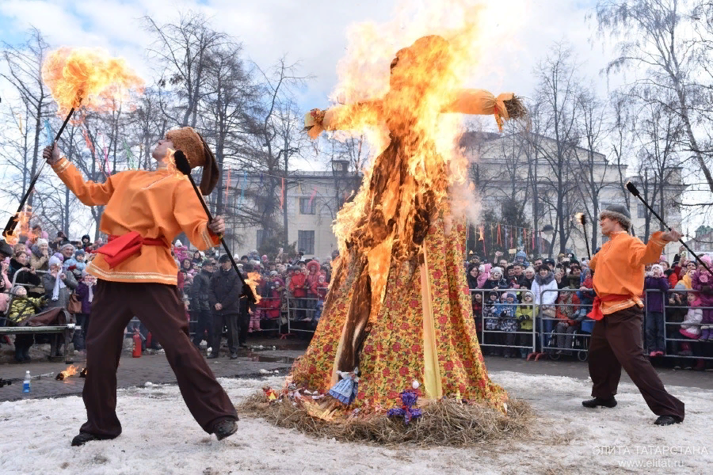
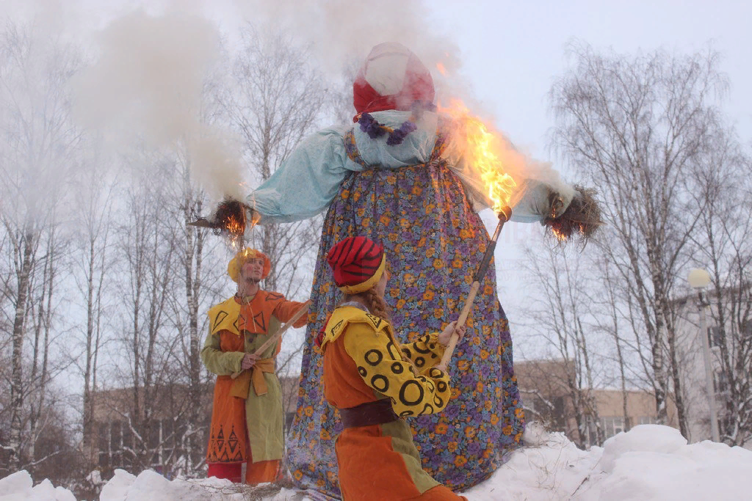
Проводы Масленицы
Как и много лет назад, так и сегодня кульминацией всей Масленицы считается сжигание чучела в воскресенье. Это действие символизирует проводы зимы и наступление весны.

Slide 21
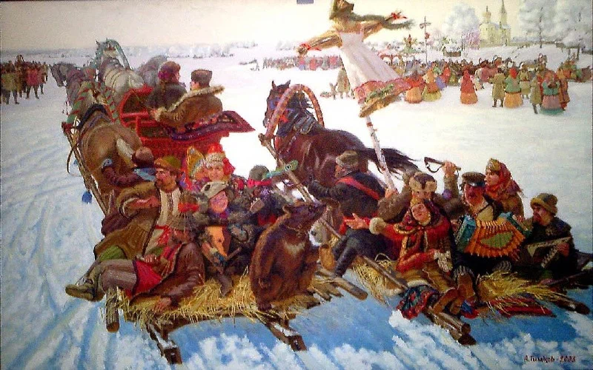
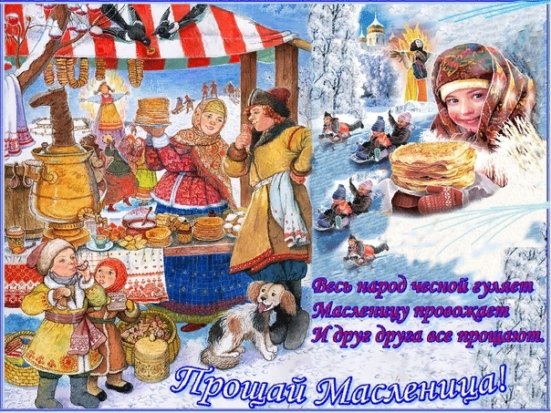
Проводы Масленицы
В этот день люди устраивали ярмарки, чаепития с бубликами, калачами и блинами, играли в игры, водили хороводы вокруг чучела Масленицы, пели и танцевали, и, наконец, сжигали чучело, мечтая, чтобы вместе с ним сгорело все плохое, что было в жизни, а пепел рассыпали по полям.

Slide 22
В каких странах празднуют Масленицу?
В Шотландии в эти дни пекут постные лепешки.
В Польше празднуют «жирный четверг».
В Англии не только хозяйки удивляют прекрасными блинами, но и бегают наперегонки с раскаленными сковородками. Обычай берет свое начало с 17 века.

Slide 23
В Бельгии и Голландии проводится трехдневный карнавал, а главное блюдо – мучные изделия со вкуснейшим шпиком.
В Греции, в убранстве улиц, в масленичные дни широко используют венки, а во многих киосках продают деревянные жезлы, символизирующие торжество.

Slide 24
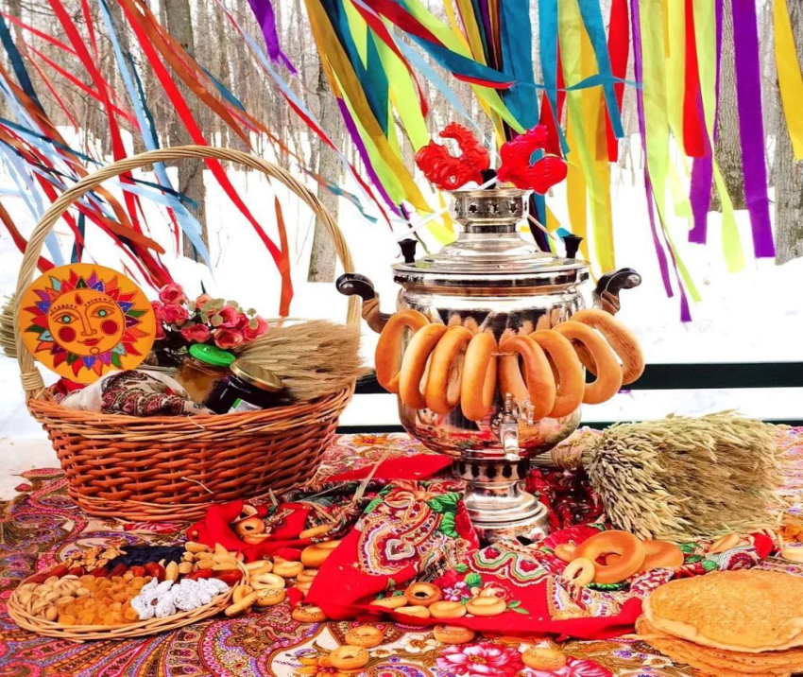
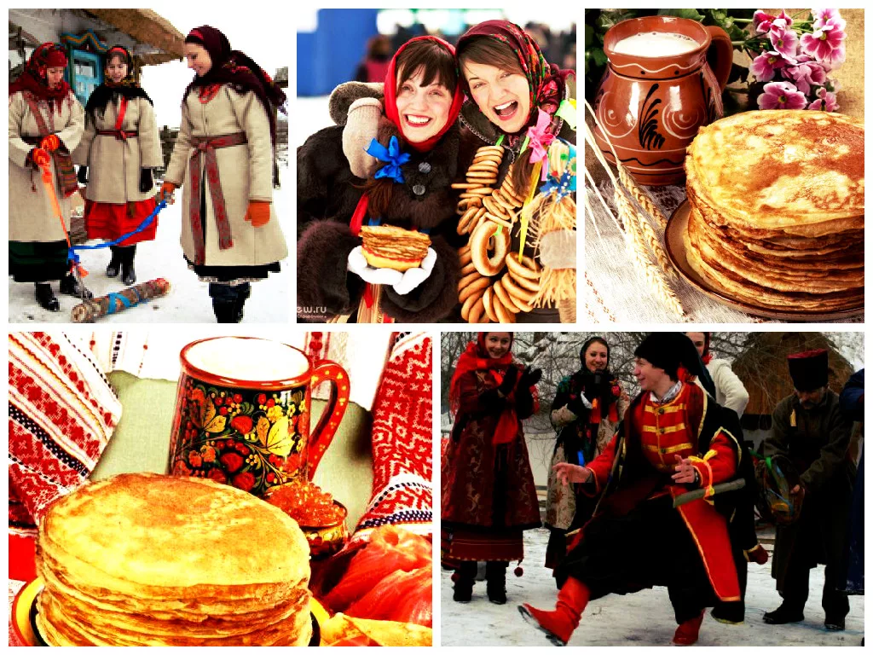
Традиции празднования Масленицы уходят корнями вглубь нашей истории. И в былые времена, и сейчас этот праздник отмечается с размахом, с разнообразными развлечениями и, разумеется, с блинами.

Slide 25
Многие масленичные традиции сохранились до наших дней. Недаром масленица является одним из самых веселых народных гуляний!

